Slide 1
西安电子科技大学
“优研计划”报名系统使用说明
研究生招生办公室
2019.07

Slide 2
第一步
西安电子科技大学“优研计划”报名平台：http://yjsxt.xidian.edu.cn/pub/index.jsp
点击下方“暑期夏令营”优研活动报名

Slide 3
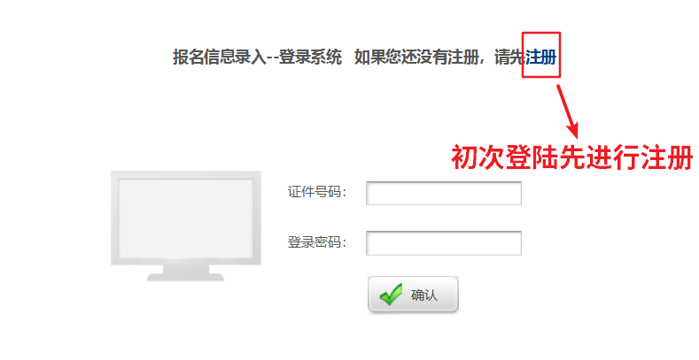
第二步
进入登录界面后，首次登陆的同学请先点击“注册按钮进行注册”，已注册用户请使用身份证号及密码直接进行登录

Slide 4
第三步
进入注册界面后，按照要求如实填写个人基本信息，设置密码，填写完成后点击“注册”按钮
注意：“优研计划”考生来源应为 普通全日制应届本科毕业生
注册完成后按照提示开始完善个人信息

Slide 5
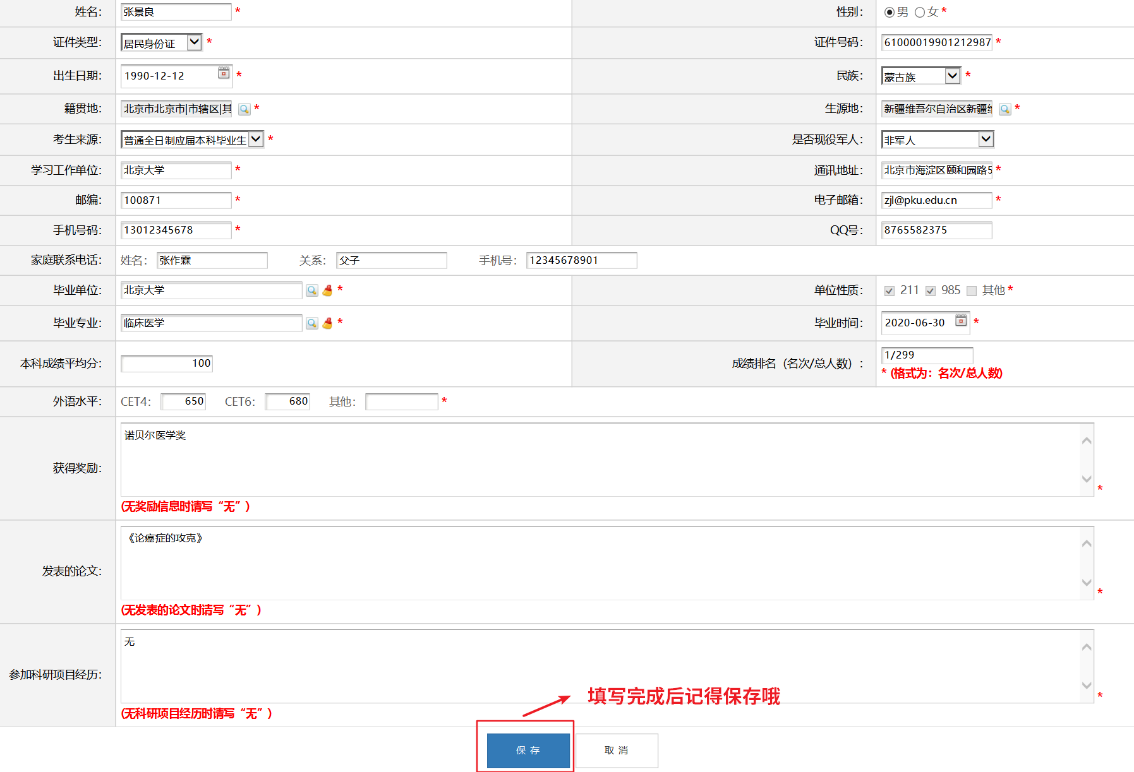
第四步
注册完成后按照提示开始完善个人信息，完成后进行保存
注意：请如实填写相关信息，保证内容真实有效

Slide 6
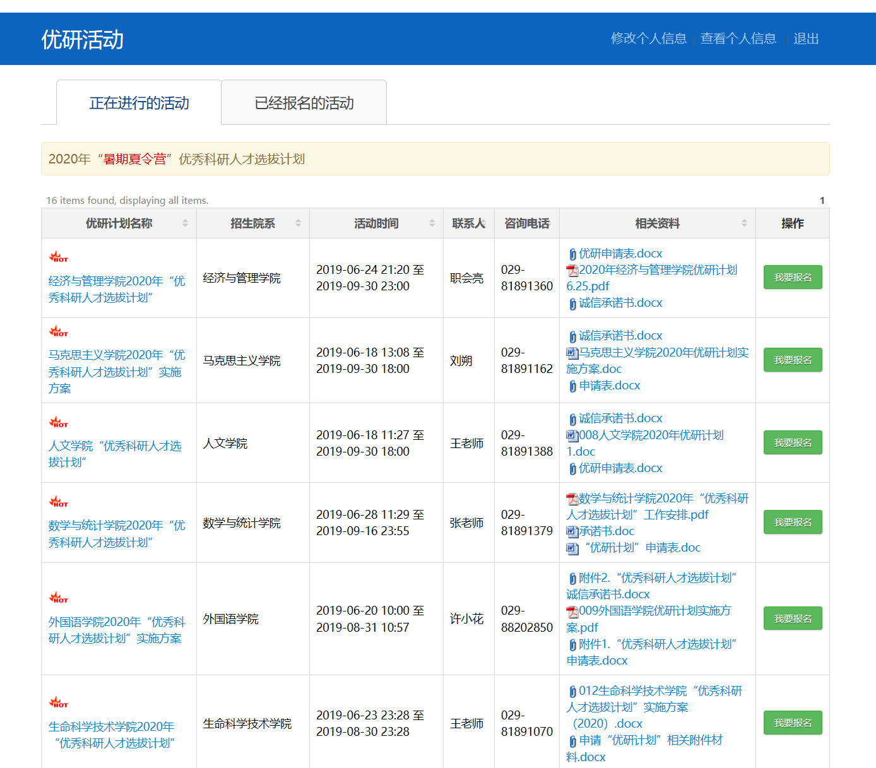
第五步
再次进入登陆页面，使用注册的身份证号及密码登陆，进入“优研活动”页面
登陆后就可以看到正在接受报名的各学院“优研计划”项目啦
选择意向学院，点击对应的“我要报名”按钮进行报名操作
点击对应学院的“相关资料”栏，可下载其“优研计划”实施方案及需提交的表格
如有相关疑问，可拨打页面中的咨询电话向学院进行咨询

Slide 7
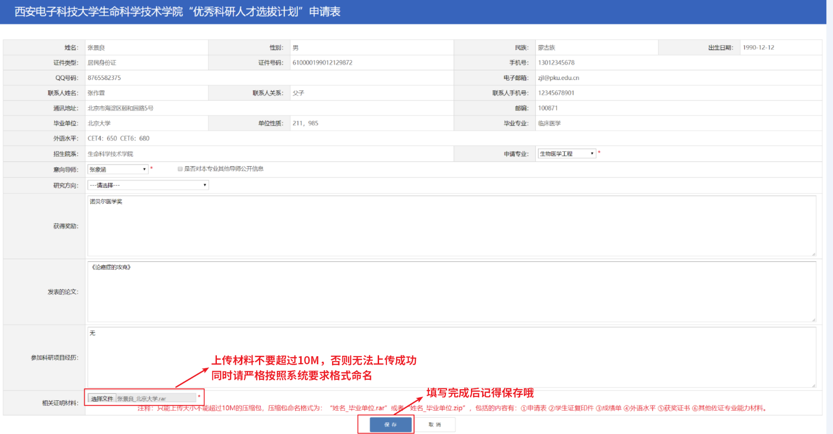
第六步
进入报名页面填写申请表，选择申请专业、导师，上传相关证明材料
请先选择专业，后选择导师，未确定导师或导师为新聘任硕导，请联系学院确认后，可选择“暂不选择”
研究方向可以先不进行选择
注意：请根据学院“优研计划”方案要求上传相关证明材料，学院将对材料进行审核，未上传材料或材料未按要求上传者视为不合格。

Slide 8
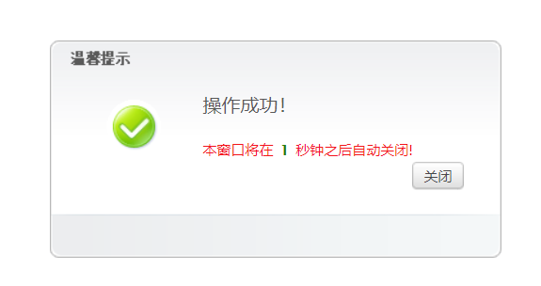
第七步
保存后出现操作成功对话框，则表明报名成功
报名成功后，进入“已经报名的活动”页面，可查看自己的报名情况，且可在报名截止时间前查看、修改、删除个人报名信息
注意：一定要进入此界面确认自己是否报名成功，未出现报名活动将视为无效，请考生们切记！！！

Slide 9
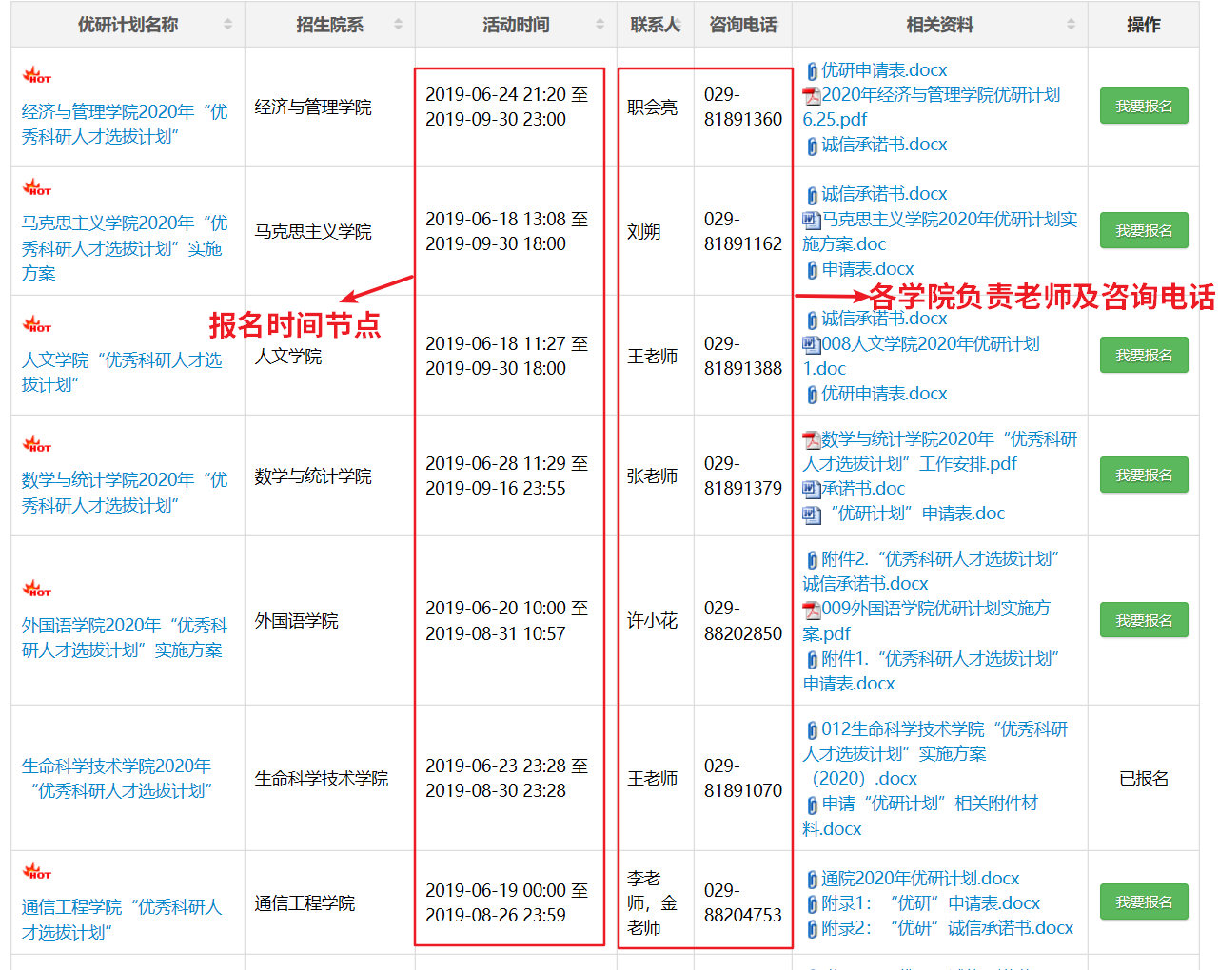
第八步-最后的最后
请严格按照各学院的报名节点进行操作，并按要求寄送或上交纸质材料，按时参加学院组织的各项活动。
报名时间及各学院老师联系电话在报名界面均已标注，如有疑问，请及时拨打电话咨询
报名成功后，可在“已经报名的活动”页面查看资格审查结果

Slide 10
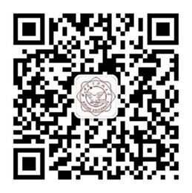
广告时间
欢迎关注“西电研招”公众号
了解报考资讯，查询招生简章，获取最新通知，你值得拥有！

